Slide 1

Моисеева Елена Николаевна
музыкальный руководитель
МДОАУ «ЦРР – детский сад
№ 116 г. Орска»
Сапрыкина Юлия Викторовна
музыкальный руководитель
МДОАУ «ЦРР – детский сад
№ 116 г. Орска»

Slide 2
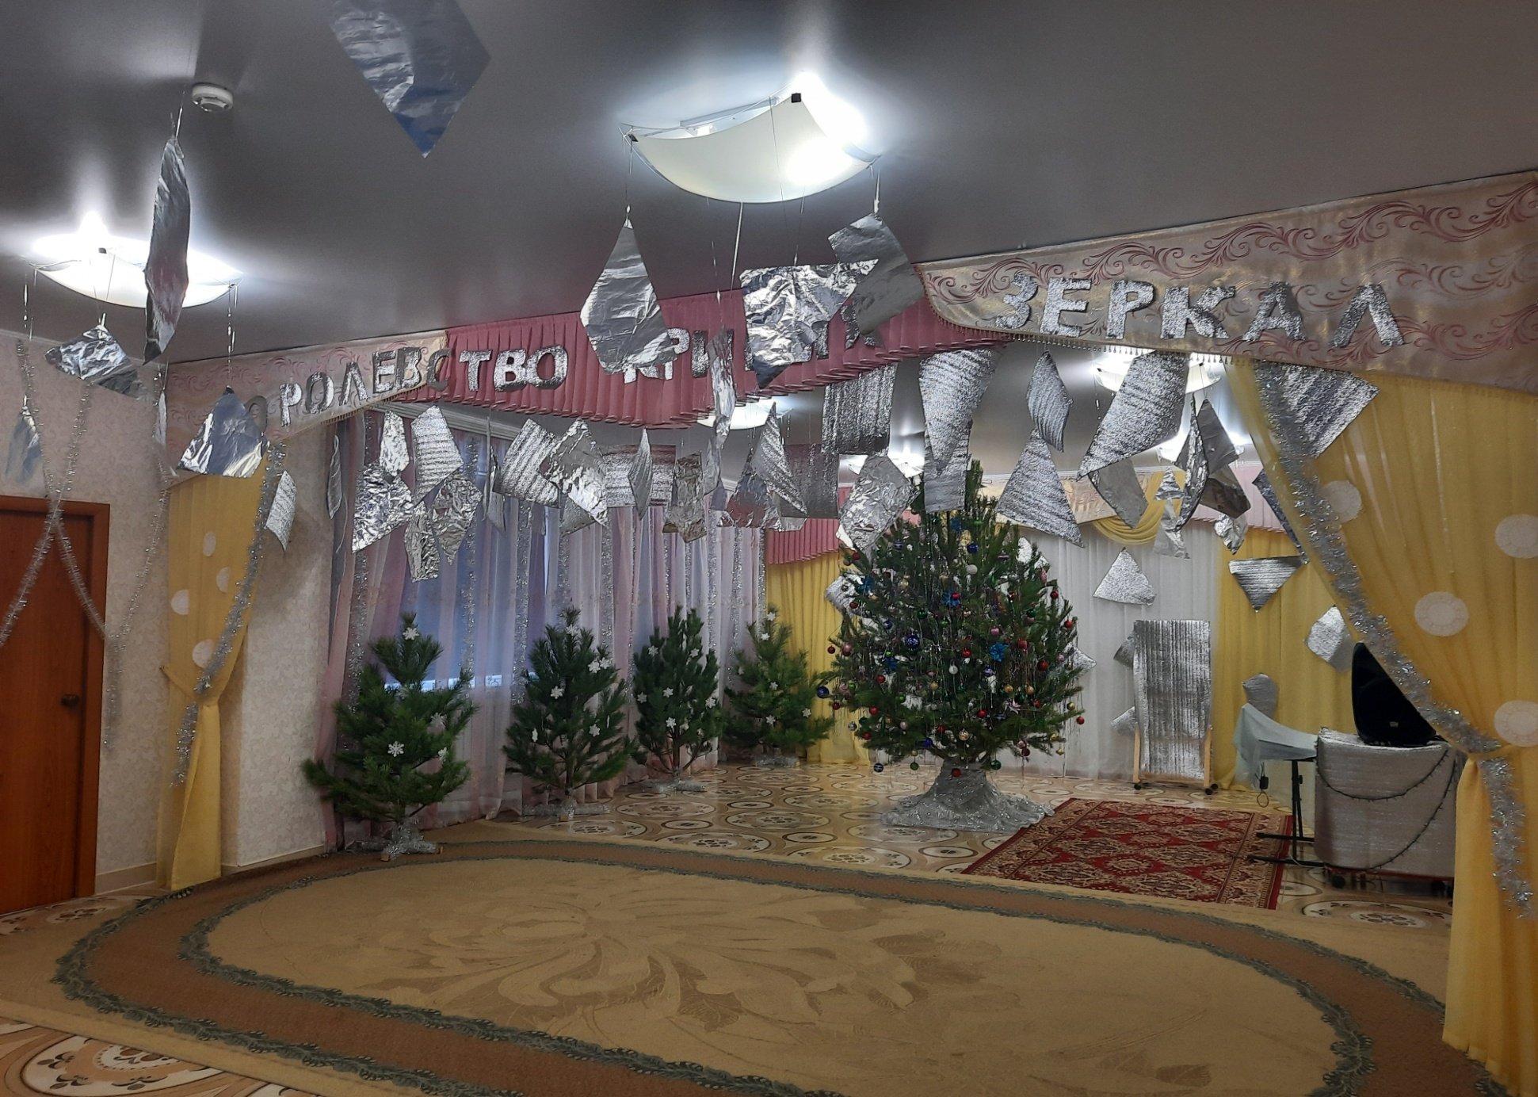
Этот праздник любит каждый, этот праздник каждый ждет, Для детей он самый важный, а зовется — Новый год!

Slide 3
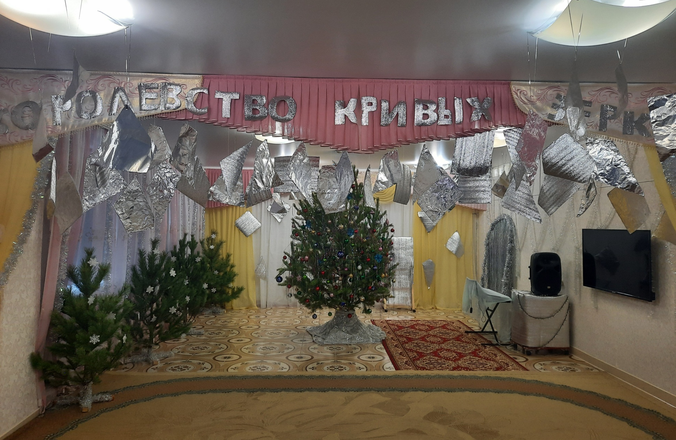
Скоро, скоро Новый год! Он торопится, идет! Постучится в двери к нам:
Дети, здравствуйте, я к вам! Праздник мы встречаем, елку наряжаем, Вешаем игрушки, Шарики, хлопушки…

Slide 4
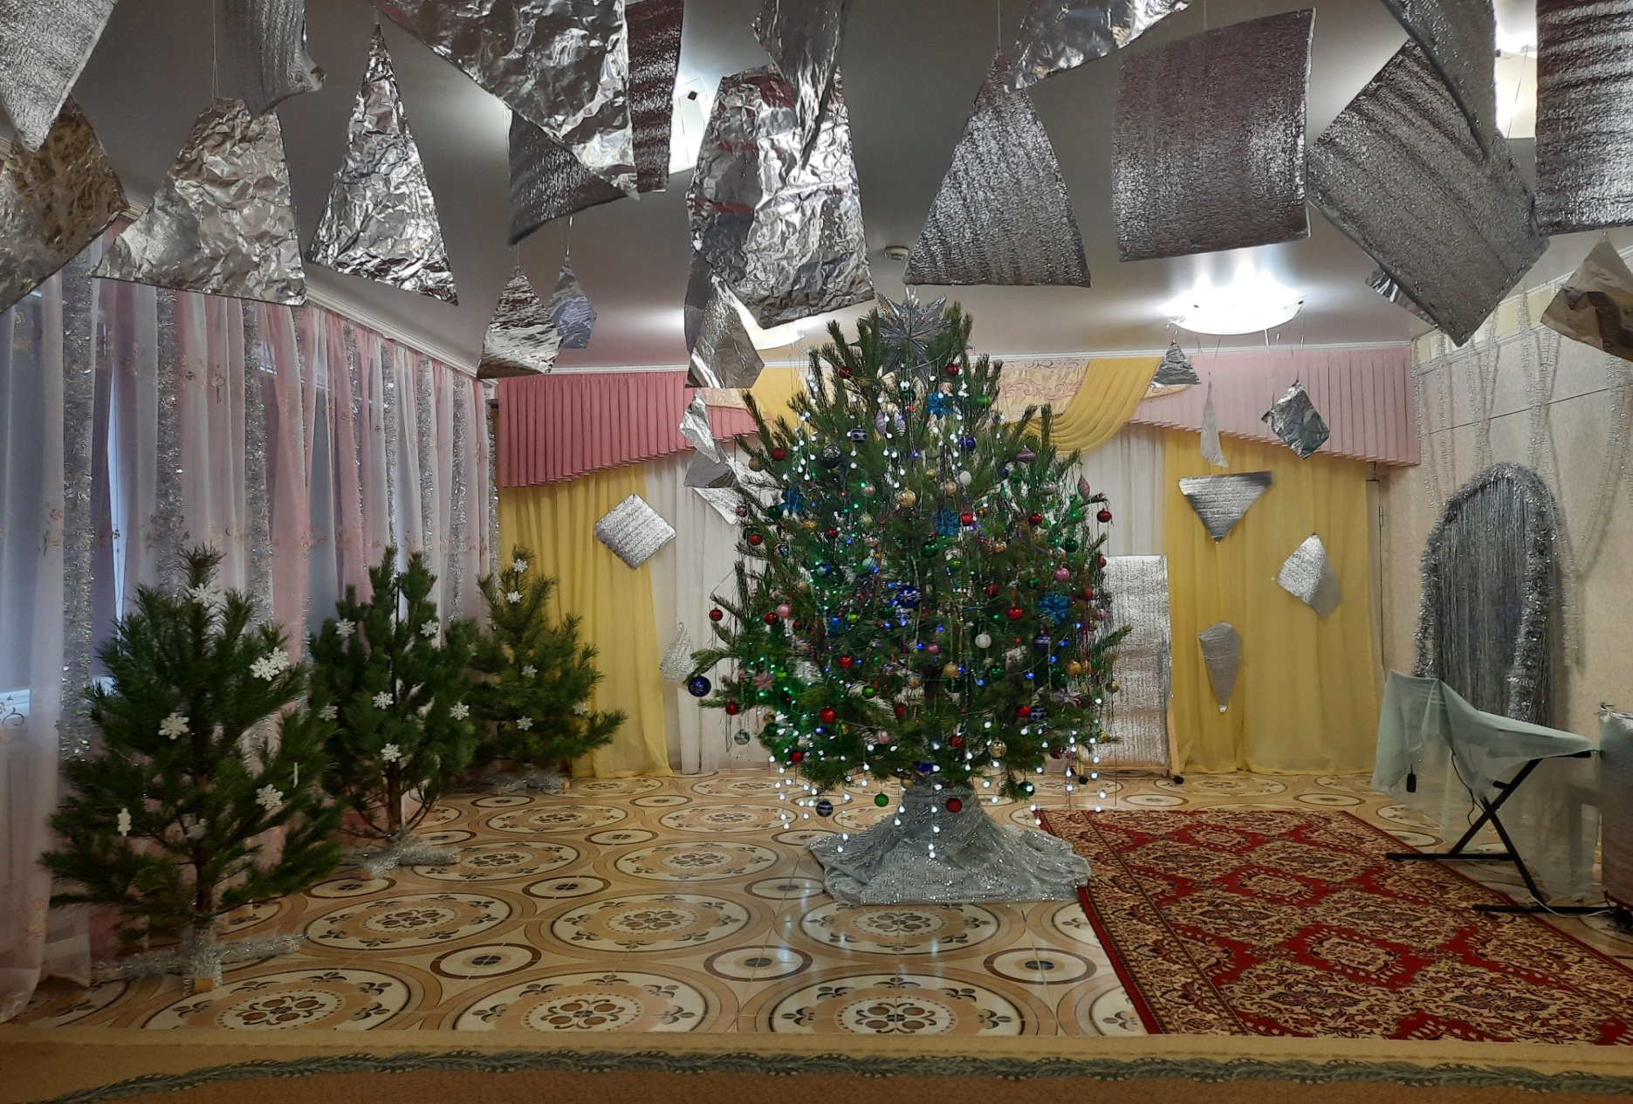

Slide 5
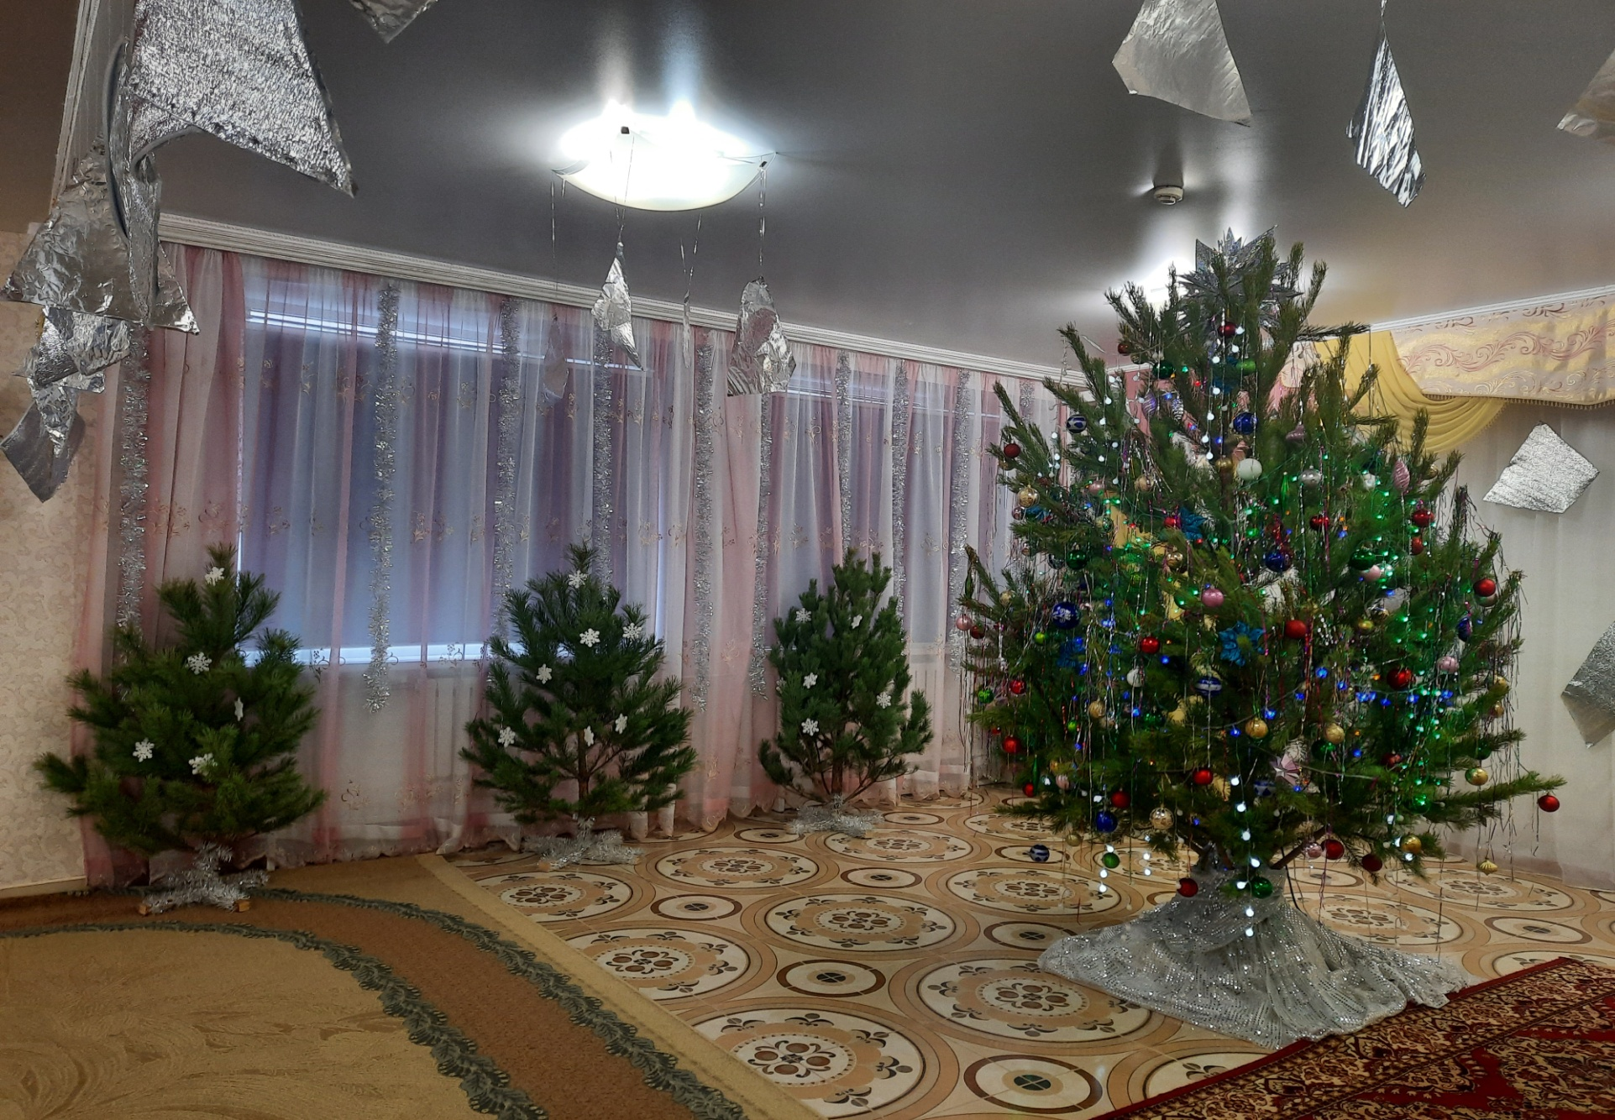
Льется дождик золотой, с ёлочки стекая Полюбуйтесь на неё: Вот она какая! Вся сверкает и цветет яркими огнями, Приглашает в хоровод, веселиться снами!

Slide 6
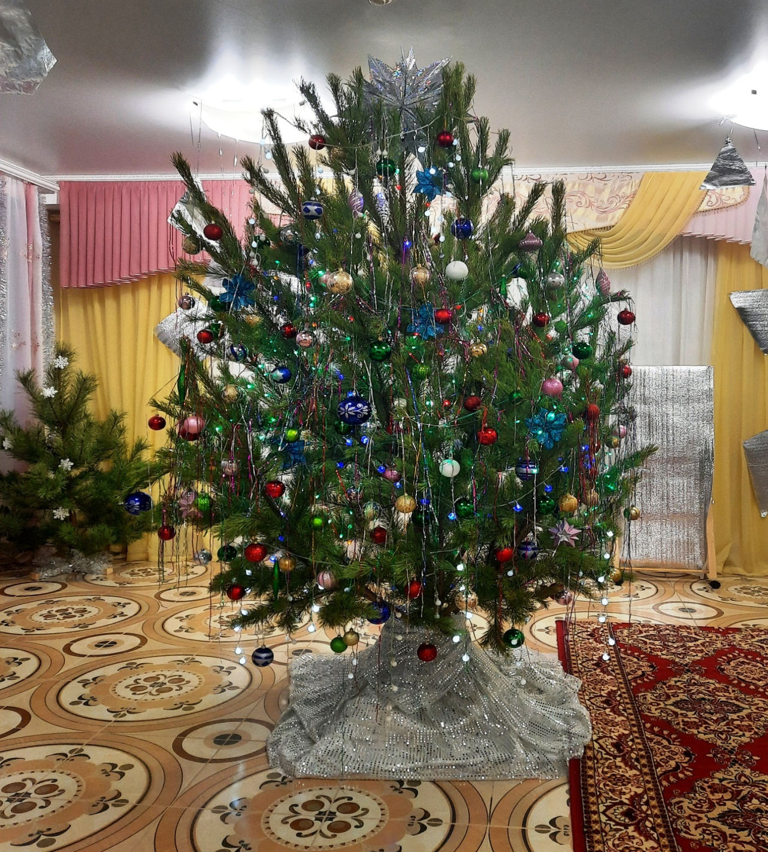
Ёлка светится огнями, воздух пахнет волшебством, Скоро вслед за чудесами Новый год придёт к нам в дом!!!

